Slide 1
Modelo
Físico
Modelo
Matemático
Modelo
Numérico
Realidade

Slide 2
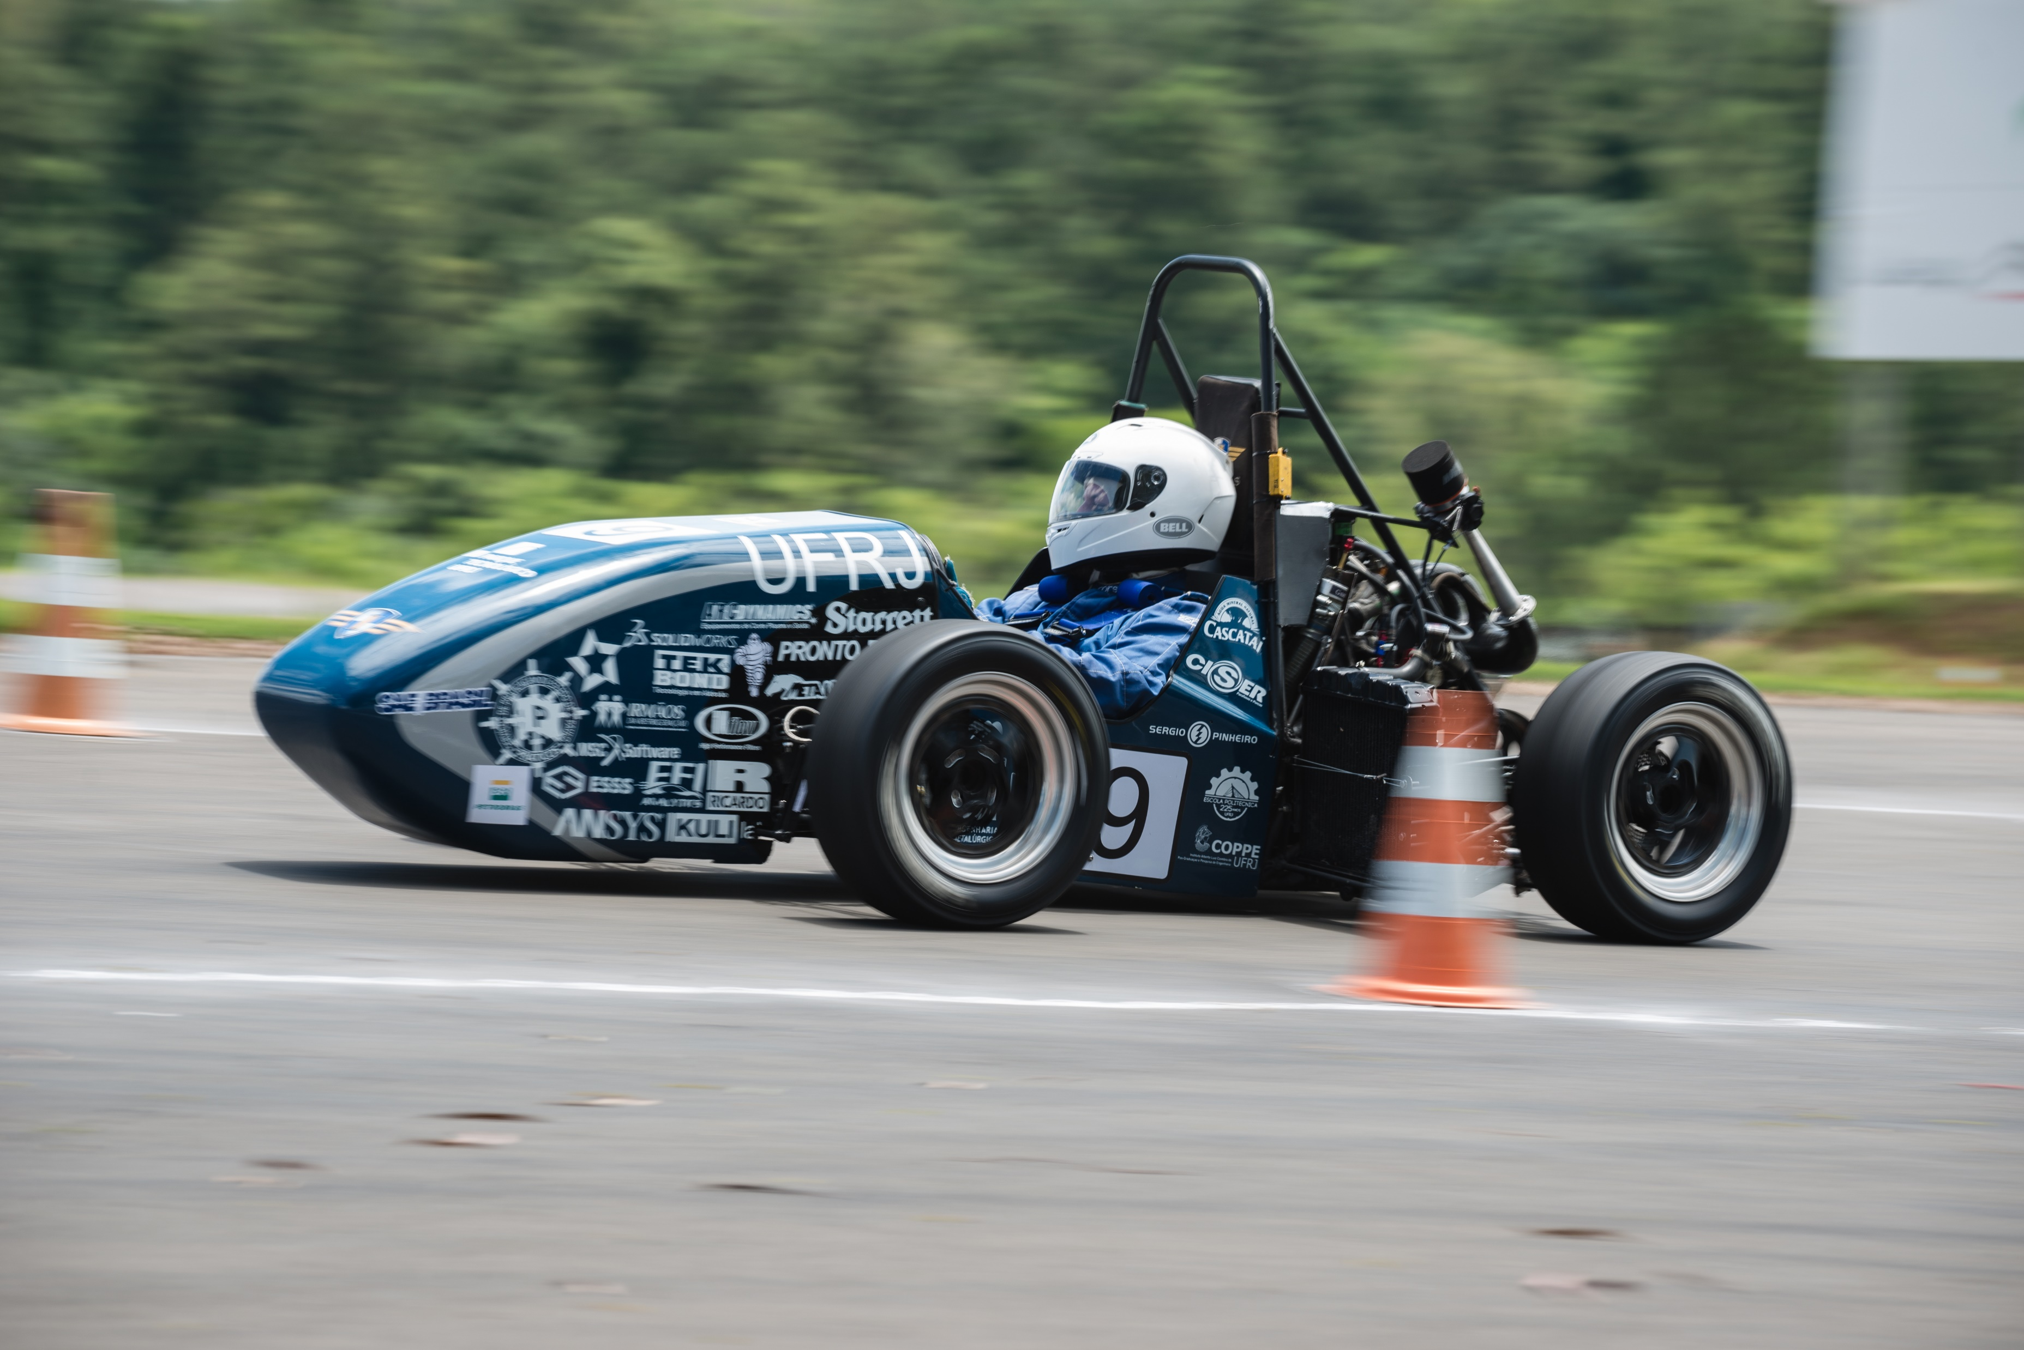

Slide 3
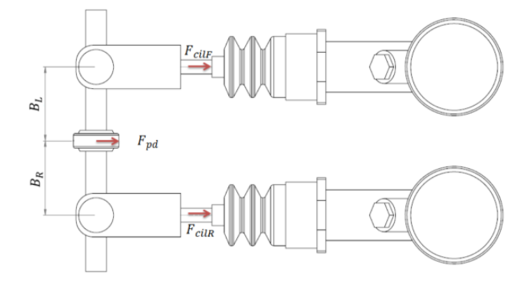
Balance bar Cilindro mestre

Slide 4
L_{x}
T₂ = 10ºC
T₁ = 100ºC
L_{y} T₁ T₁

Slide 5
